Slide 1



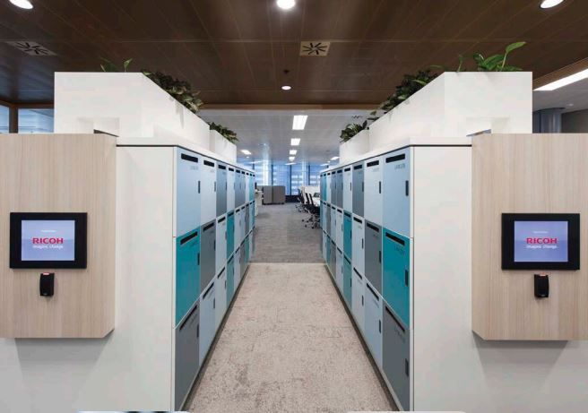
Plan
Projet CASIER INTELLIGENT
Contexte du Projet
Contextualisation
Présentation
Critique
Analyse des besoins
Détails techniques du projet
Contraintes
Structure du projet
Justificatif du choix du matériel
Gantt
Conclusion
Encadreur Mr TANGUY Philippe
Présenté par KASSE Serigne Modou
DIALLO Mamadou Saliou
PRJ1401 | SNIO 2024 / 2025

Slide 2
Plan
Contexte du Projet
Contextualisation
Présentation
Critique
Analyse des besoins
Besoin Matériels
Besoins Théoriques (connaissance)
Architecture du projet
Justificatifiaction des choix
Scénario d’utilisation
Gantt
Conclusion
PRJ1401 | SNIO 2024 / 2025

Slide 3

Contexte du projet
Contextualisation
Monde moderne (hyper connecté)
Besoin d’optimiser l’expérience des étudiants et des professeurs au sein des campus
Projet de réalisation d’un campus connecté « Campusco »
Améliorer le cadre de vie sur l’ensemble de ses sites
Moderniser ses campus et se faire une place parmi les universités les plus modernes dans le monde actuellement
Image source :https://th.bing.com/th/id/OIP.f6IKZGKI1hlVPbZcXdzf4AAAAA?rs=1&pid=ImgDetMain
PRJ1401 | SNIO 2024 / 2025

Slide 4

Contexte du projet
Présentation du projet
Création d’un système de casiers intelligents connectés
Proposition d’une solution automatisée et connectée
Un dispositif qui offre une expérience fluide et intuitive
Faciliter les échanges de matériels entre les usagers des campus
Garantir la sécurité des biens des usagers
Image source : https://static.vecteezy.com/system/resources/previews/009/584/702/original/3d-illustration-marketing-presentation-png.png
PRJ1401 | SNIO 2024 / 2025

Slide 5
Contexte du projet
Critique du projet
Plusieurs initiatives auparavant :
Amazon Locker
Smart Lockers de l’Université de Californie (UC Davis)
Casiers connectés de l’Université de Lille
Qu’est-ce-que notre projet à de plus ?
Flexibilité d’usage
Meilleure gestion des accès
PRJ1401 | SNIO 2024 / 2025

Slide 6
Analyse des besoins
PRJ1401 | SNIO 2024 / 2025

Slide 7
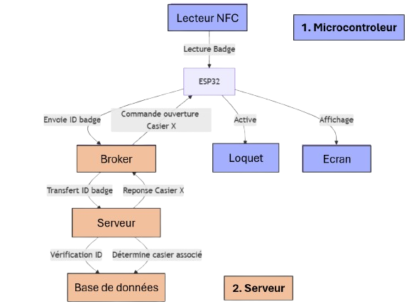
Architecture du projet
Légende
Architecture Microcontrôleur
Architecture Serveur
PRJ1401 | SNIO 2024 / 2025

Slide 8
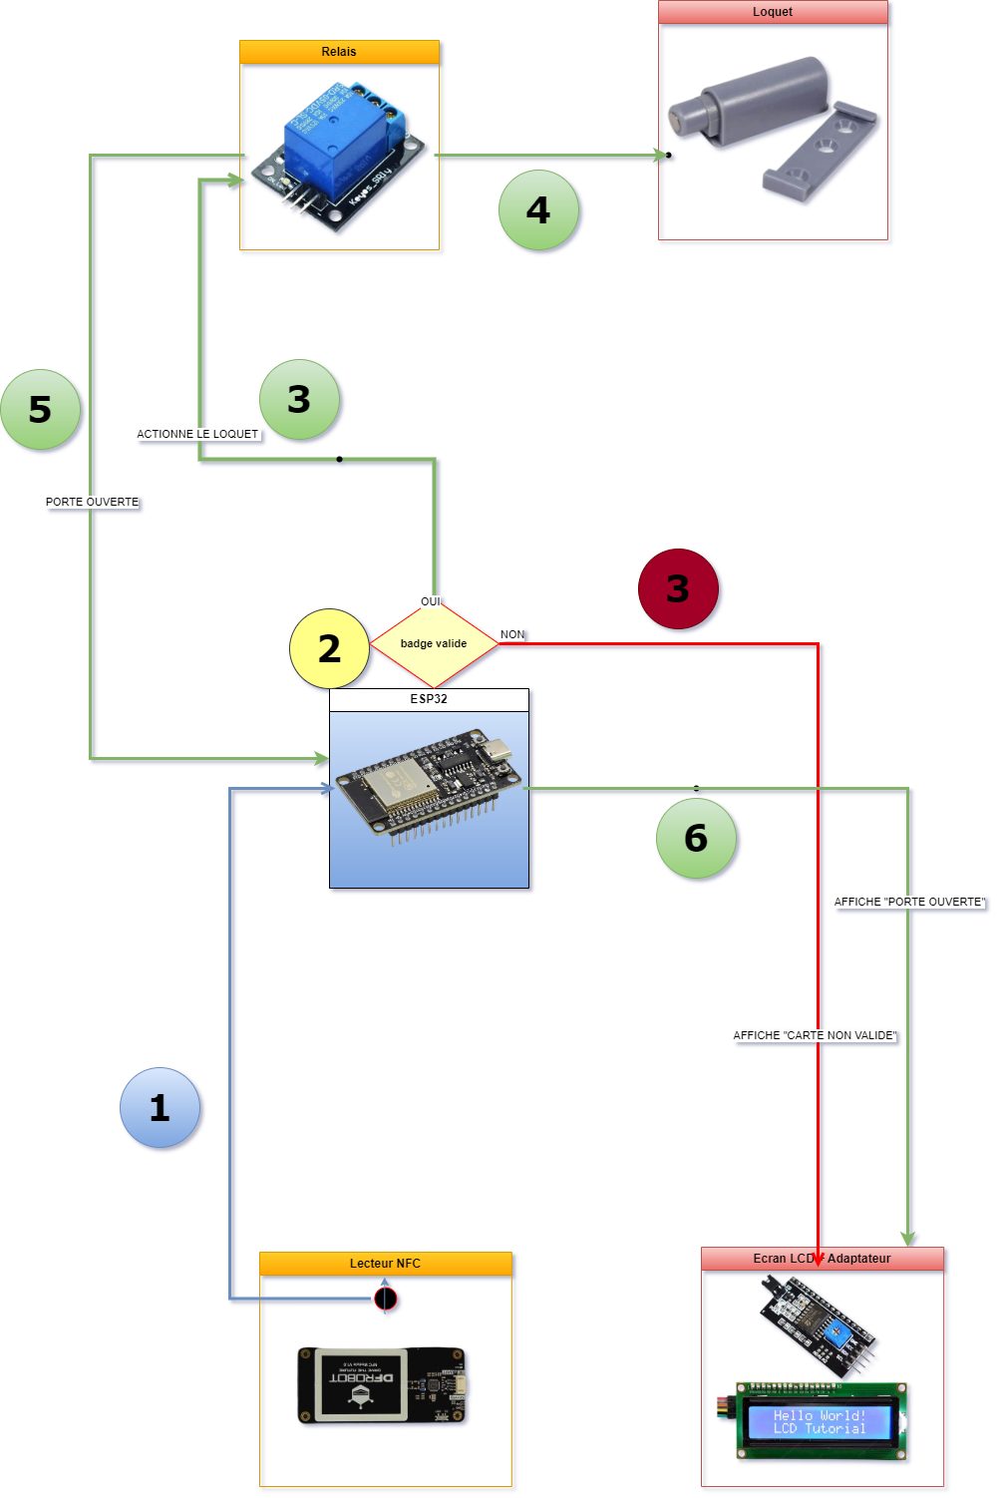
Microcontrôleur
Identification du badge NFC
Vérification du badge
Activation du mécanisme d’ouverture
Confirmation de l’ouverture
PRJ1401 | SNIO 2024 / 2025

Slide 9
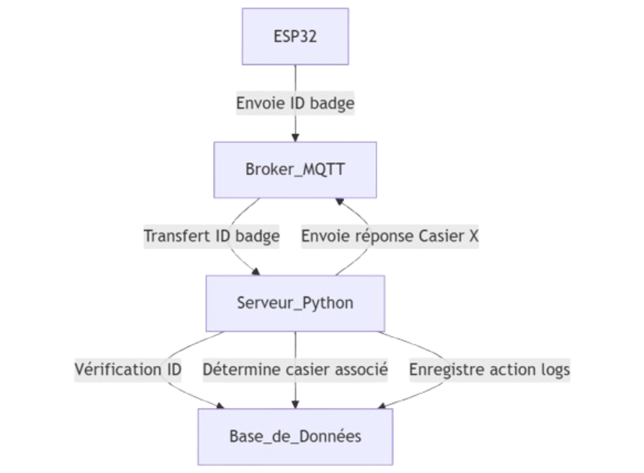
Serveur
L’ESP32
Le Broker
Le Serveur
La Base de Données
PRJ1401 | SNIO 2024 / 2025

Slide 10
Justificatifation des choix
Lecteur NFC
Pourquoi ?
Authentification rapide et sécurisée
Simple d’utilisation
Temps de réponse rapide
Alternatives
Un clavier
Un QR code
ESP32 Devkit V4
Pourquoi ?
Puissance et polyvalence
Connexion Wi-Fi et Bluetooth
Economique (8 à 10€) et largement documenté
Alternatives
Arduino Uno
Raspberry Pi
Relais ?
Pourquoi
Contrôler l’ouverture et la fermeture des loquets
Interrupteur électronique
Facile à piloter via un signal numérique
Alternatives
Un MOSFET
Un relais statique

Slide 11
Justificatifation des choix
Loquets magnétiques
Pourquoi ?
Fermeture sécurisée et robuste
Réponse rapide
Alternative
Un verrou motorisé
Ecran LCD + Adaptateur I2C
Pourquoi ?
Instructions simple
Consomme peu d’énergie
Lisibilité simple
Alternatives
Un écran OLED
Un écran tactile
Serveur
Pourquoi ?
Stocker et gérer les numéros de cartes NFC autorisées
Ajout et la suppression d’utilisateurs
Sécurité renforcée
Alternatives
Stockage local sur l’ESP32
Utilisation d’une API externe

Slide 12
Grande image
Scénario d’utilisation
Contexte
Un professeur souhaite déposer un document important qu'un étudiant devra récupérer plus tard. Plutôt que d’organiser un rendez-vous ou d’envoyer des fichiers numériques, il utilise un casier sur le campus pour un échange sécurisé et flexible.
Dépôt du document par le professeur
Récupération du document par l’étudiant
Confirmation et traçabilité
Etape 1 : Accès au casier
Etape 2 : Dépôt du document
Etape 3 : Sélection du destinataire à travers son adresse email universitaire (Indépendamment de notre projet)
Etape 4 : Génération d’un code de retrait (Indépendamment de notre projet)
Etape 5 : Accès au casier
Etape 6 : Ouverture du casier et récupération
Suivi des échanges
PRJ1401 | SNIO 2024 / 2025

Slide 13
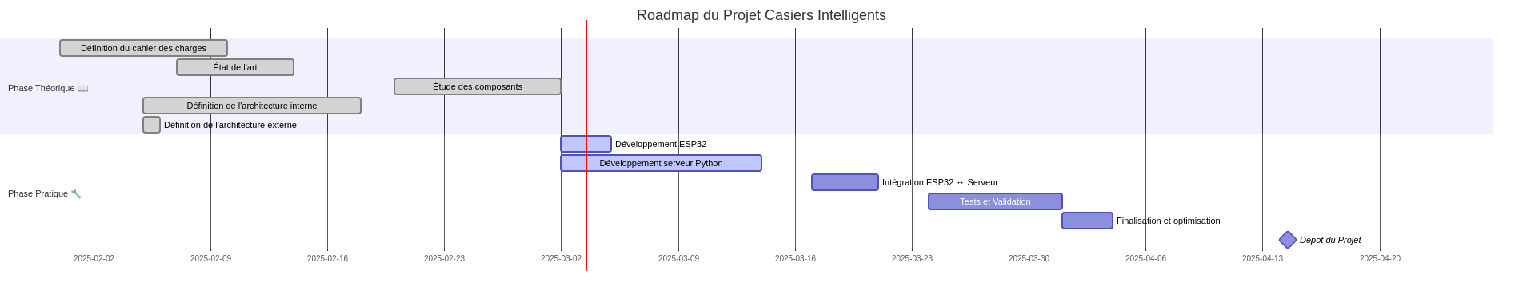
Grande image
Gantt du Projet
PRJ1401 | SNIO 2024 / 2025

Slide 14
Conclusion
Crédits images :
https://www.hellopro.fr/images/produit-2/3/2/8/casiers-intelligents-ricoh-france-solutions-dynamiques-6666823.jpg
https://th.bing.com/th/id/OIP.f6IKZGKI1hlVPbZcXdzf4AAAAA?rs=1&pid=ImgDetMain
https://static.vecteezy.com/system/resources/previews/009/584/702/original/3d-illustration-marketing-presentation-png.png

Slide 15
Merci
PRJ1401 | SNIO 2024 / 2025

